Slide 1
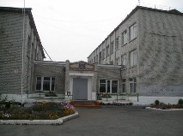
МАОУ «Киёвская СОШ»
село Киёво,
Ялуторовского района

Slide 2
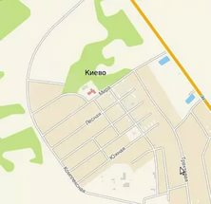
Село Киево расположено рядом (400 метров) с автомобильной трассой Р402 (Сибирский тракт) на расстоянии 50 км от областного центра г. Тюмени и 27 км от районного центра г. Ялуторовска. Киёво – самое крупное село по численности населения в Ялуторовском районе.
Наверняка каждый транзитный водитель или пассажир, следуя по федеральной трассе Тюмень-Омск и проезжая по Ялуторовскому району, задавался вопросом: а что это за село с таким названием.

Slide 3
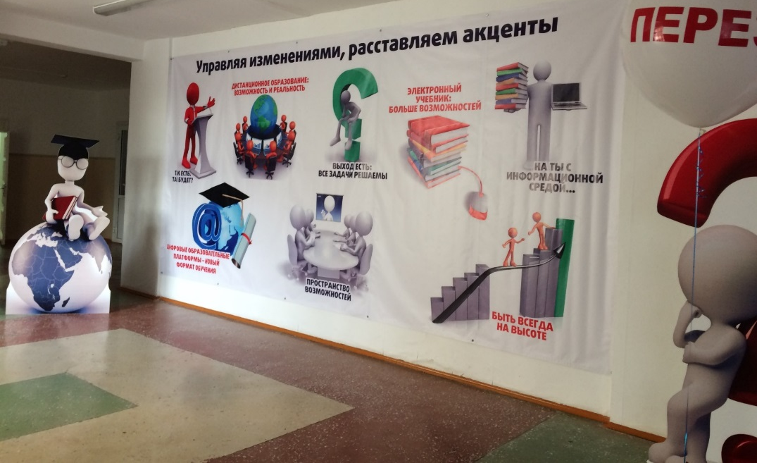
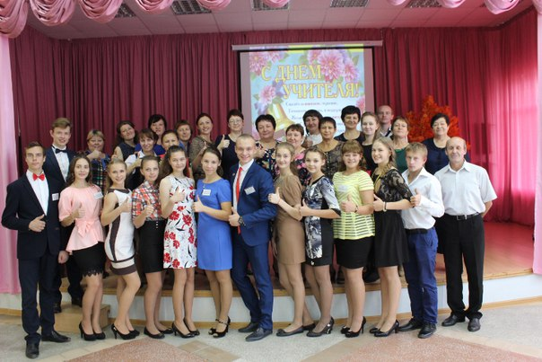
МАОУ «Киёвская СОШ» имеет структурное подразделение «Детский сад «Сказка»,
Филиал «Памятнинская СОШ»
Филиал «Памятнинский детский сад «Солнышко»
Филиал «Карабашская СОШ»
Филиал «Карабашский детский сад «Улыбка»
Общая численность педагогов- 50 человек
Средний возраст- 40 лет.
Педагогический стаж:
Молодые педагоги- 3 человека
До 3 лет- 6 человек
От 5-20 лет- 20 человек
От 20 и более- 21 человек

Slide 4
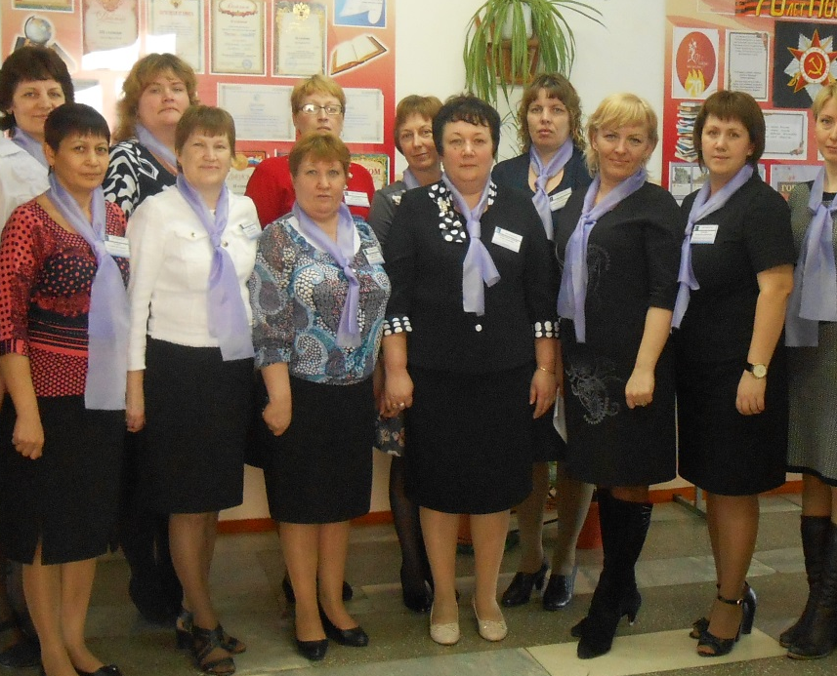
МАОУ «Киёвская СОШ».с.Киёво,ул.Мира,5
Всего обучающихся – 278 человек
15 классов комплектов
С 1-4 классы имеются параллели
В 2018-2019 учебном году требуются на работу :
Учитель начальных классов-2 человека
Учитель английского языка -1 человек
Филиал «Карабашская СОШ»,
с.Карабаш:
Учитель английского языка -1 человек

Slide 5
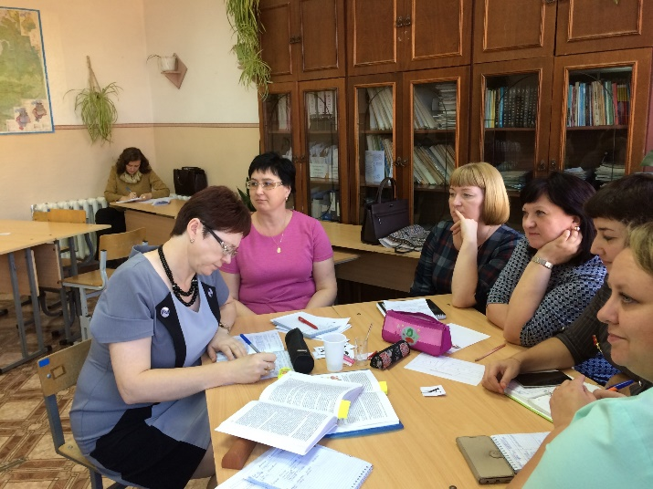
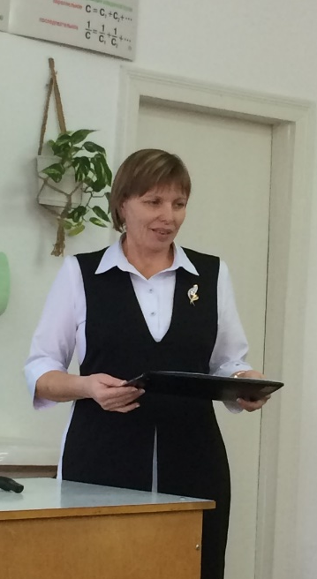
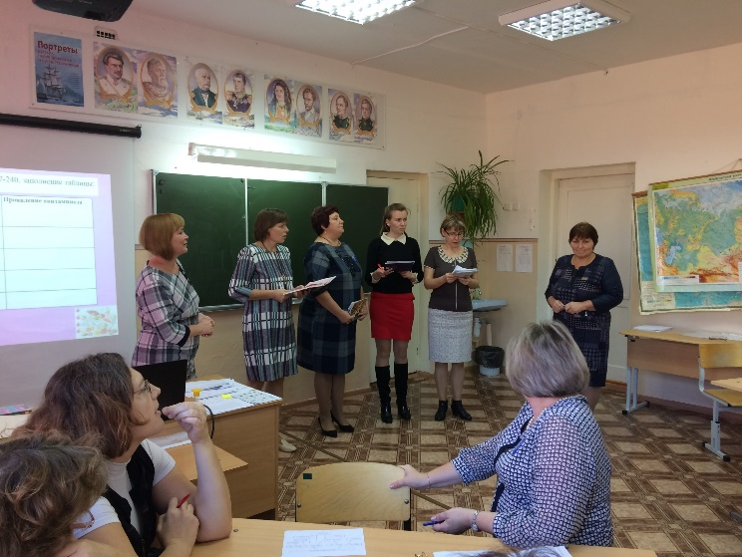
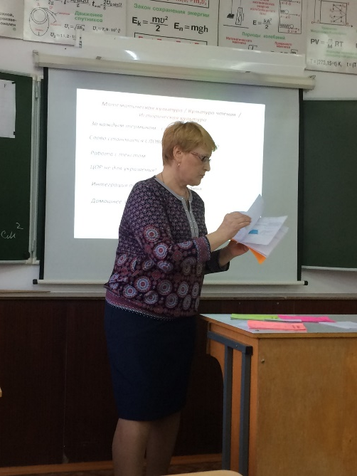
В 2017 году коллектив работал по методическому абонементу «Организация образовательной среды как фактор достижения современного качества образования» под руководством доцента кафедры педагогики и психологии ТОГИРРО Марчуковой О.Г.
Сколько нового за это время передумано, узнано, найдено, прочитано, применено на практике нашими учителями! Открытые уроки, семинары, практикумы, дискуссии и, как результат, новый бесценный профессиональный опыт по организации «средового» урока, новые дидактические приемы – «живая книга», «мое правило», «многоучебники», «ГИА-это не страшно!», «перернутый класс», «словарная полка», интегрированные уроки…

Slide 6
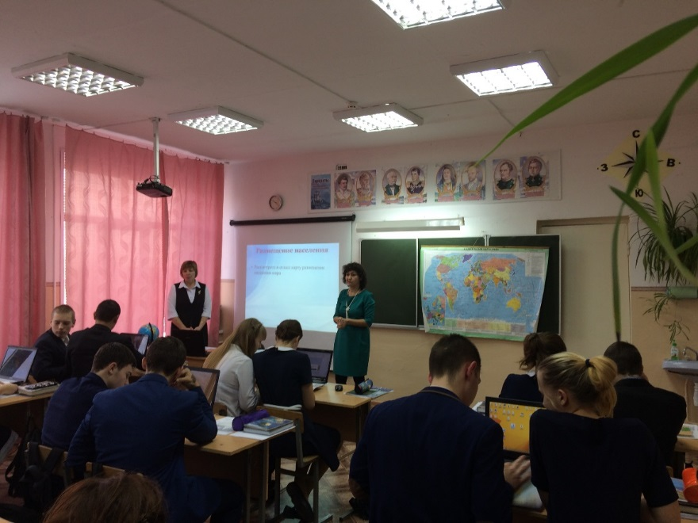
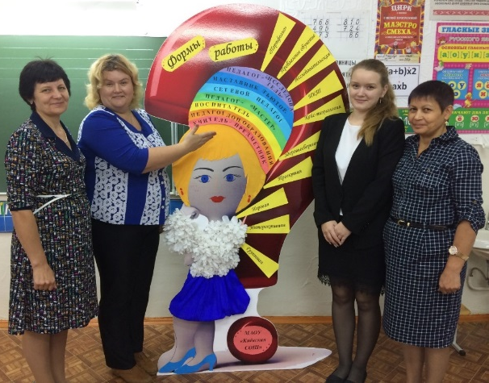
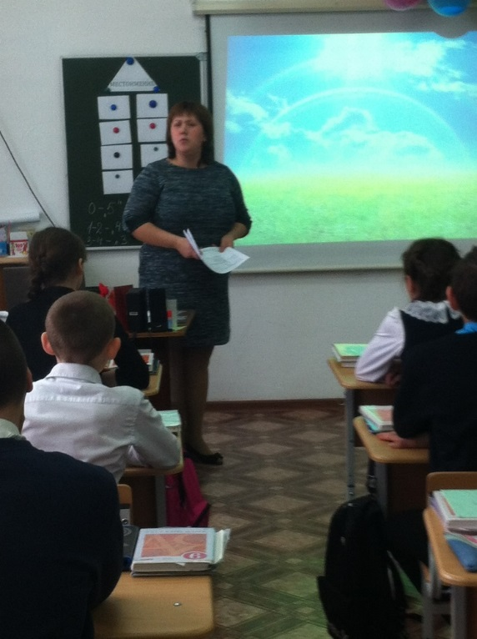
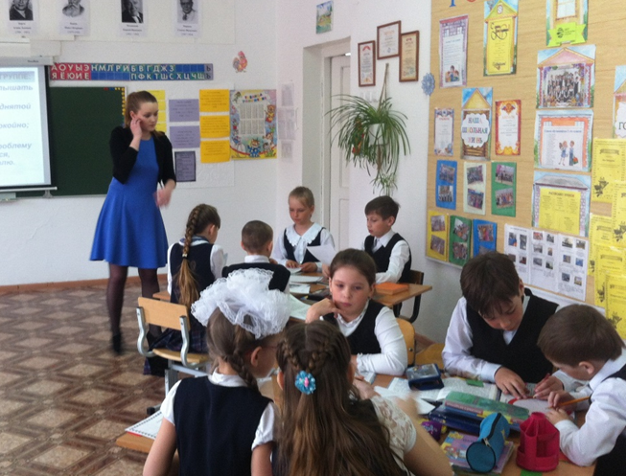
2018 год
Инновационная площадка «Формирование алгоритма учебной деятельности ребенка на едином тексте»

Slide 7
За что можно выбрать МАОУ «Киёвская СОШ»:
Киёвские школьники:
Активные участники областных и районных мероприятий;
Победители и призеры олимпиад, исследовательских конкурсов;
Обладатели гранта Главы Ялуторовского района;
Участники областного поискового движения;
Обладатели золотых, серебряных, бронзовых медалей ГТО;
Творческие, активные, энергичные.

Slide 8
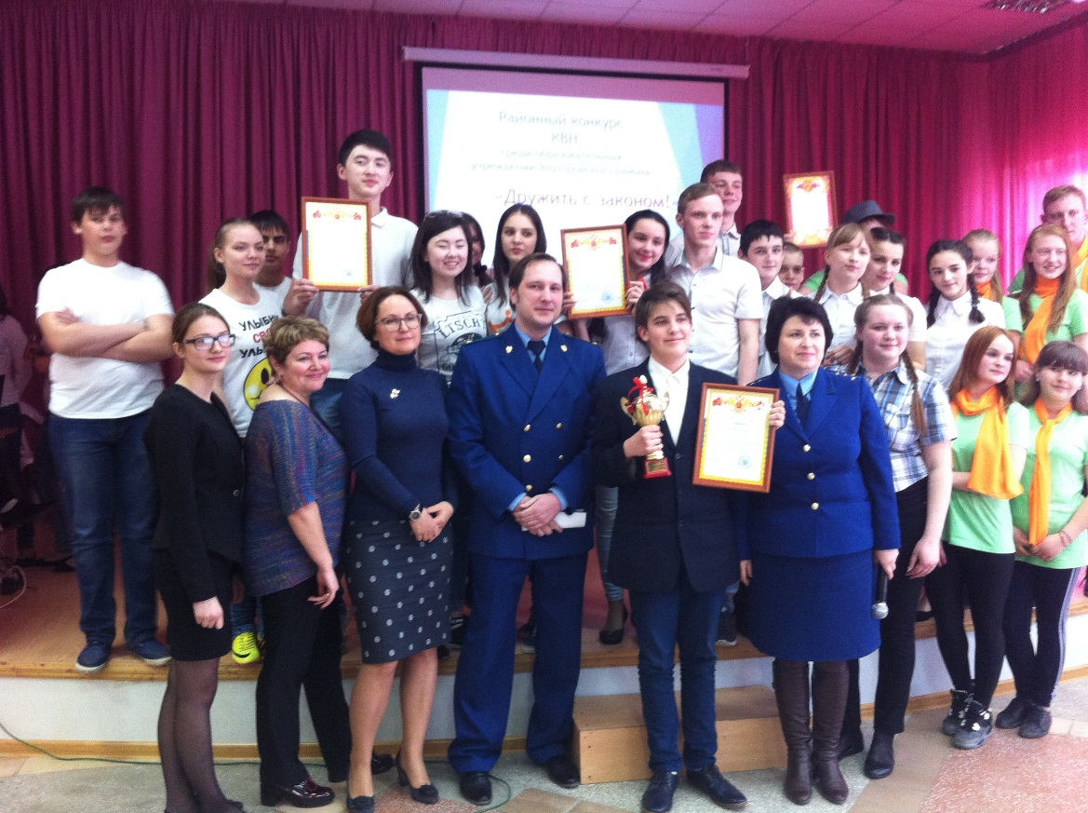
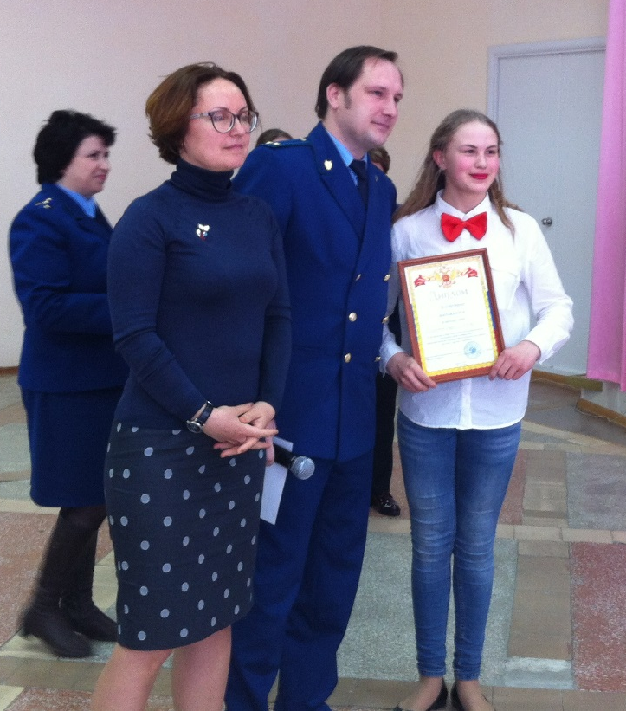
Районный конкурс «Дружить с законом»

Slide 9
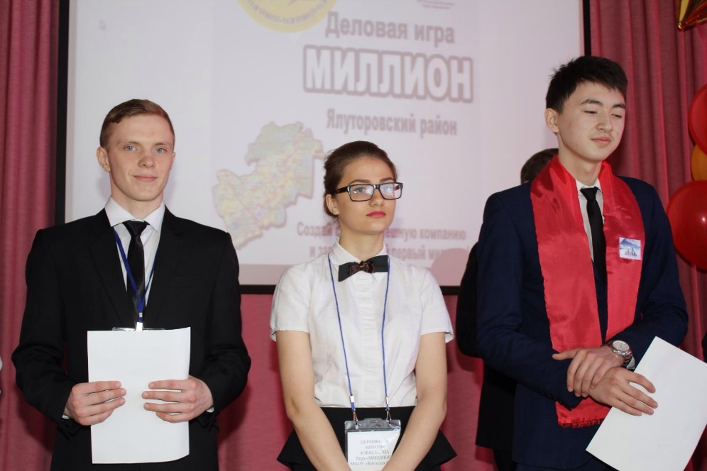
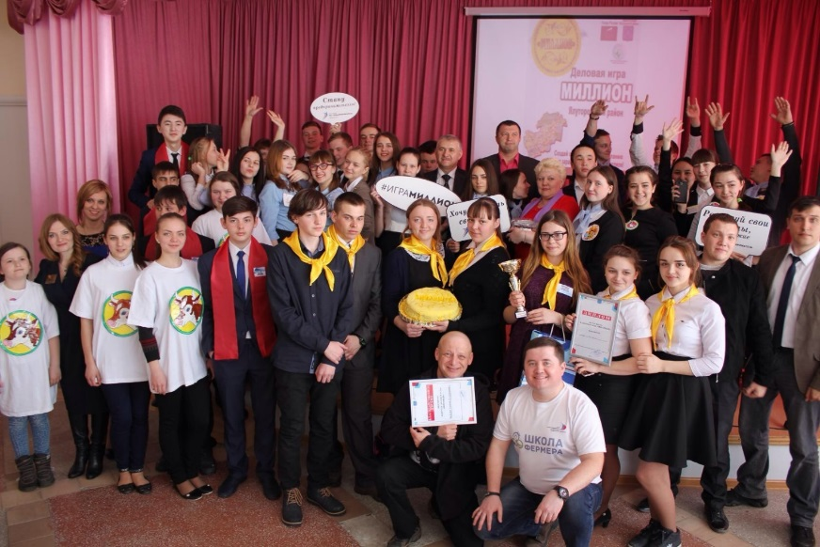
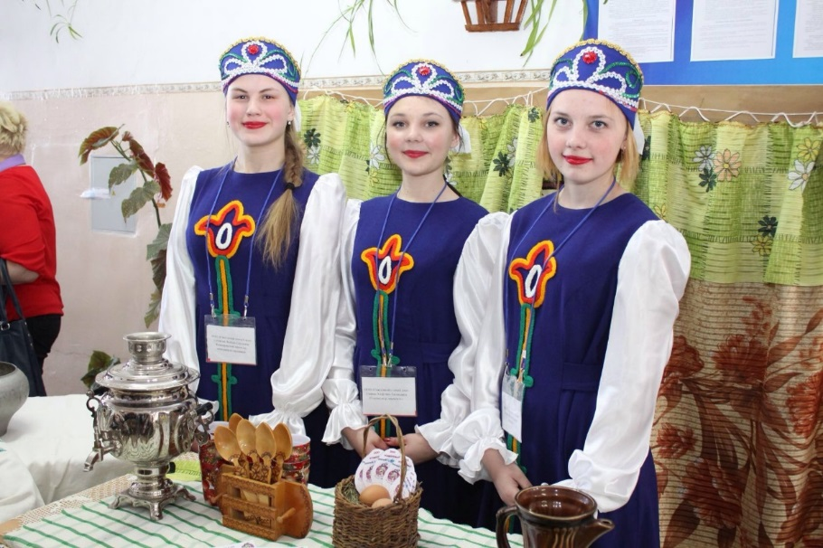
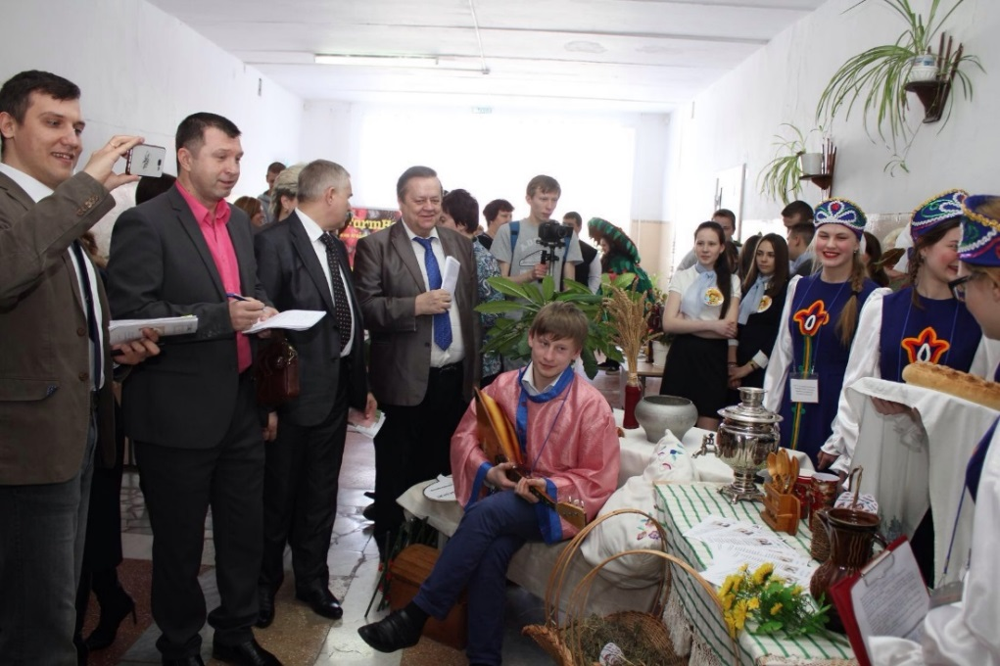
Игра «Миллион»

Slide 10
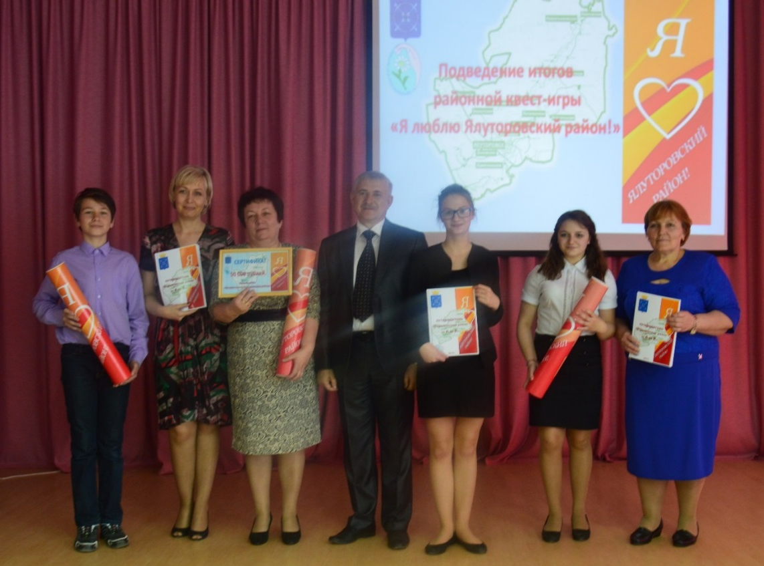
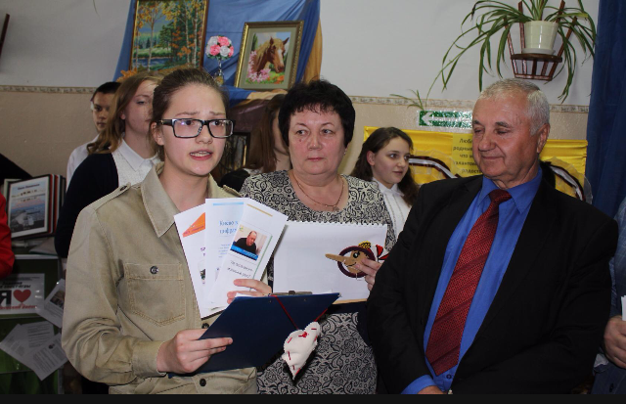
Квест «Я люблю Ялуторовский район»

Slide 11
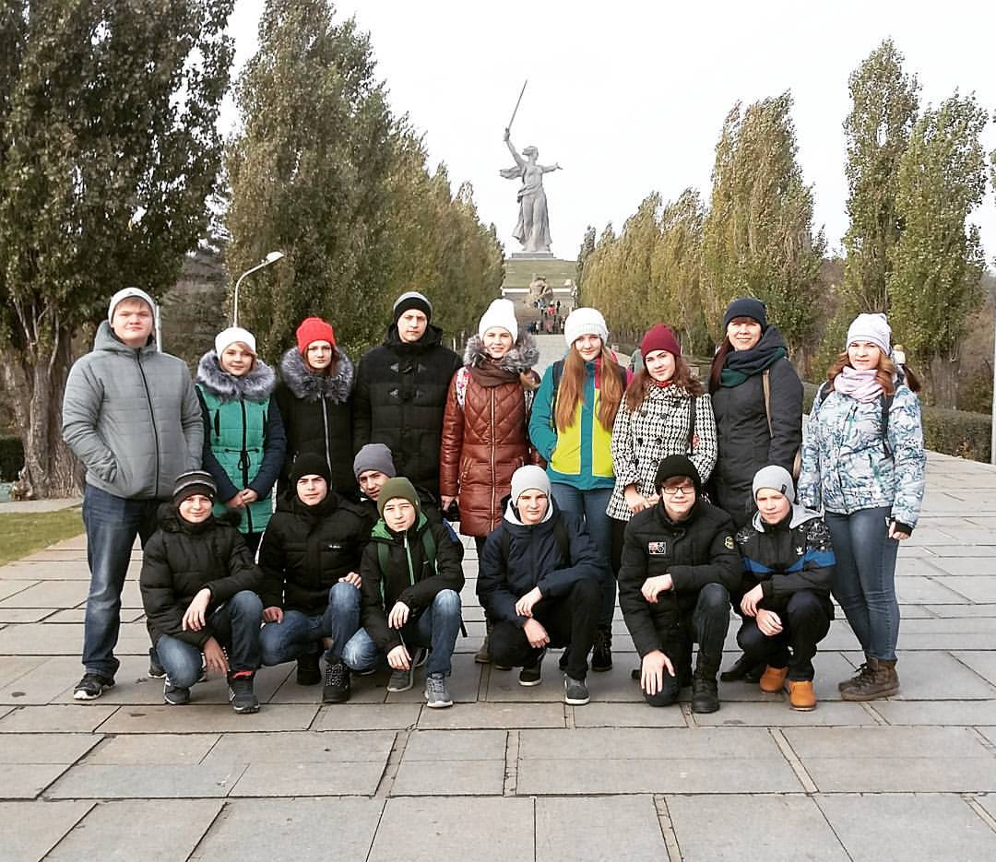
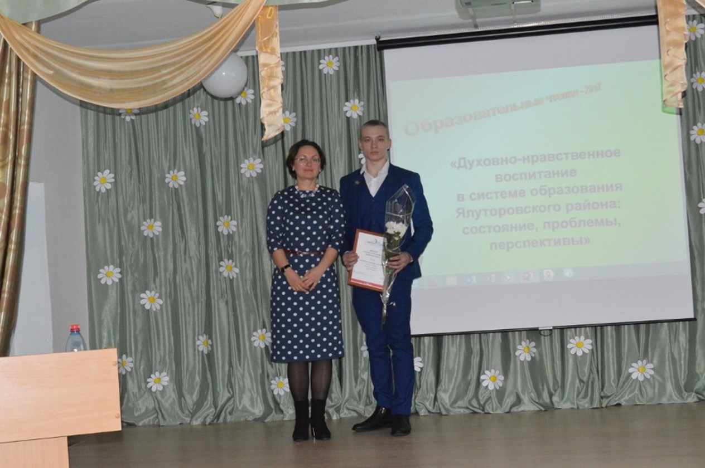
Поисковый отряд «Салют Победы»
Лучший поисковик
Тюменской области

Slide 12
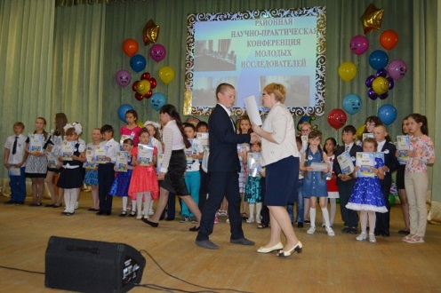
Участник Всероссийского форума молодых исследователей «Шаг в будущее»

Slide 13
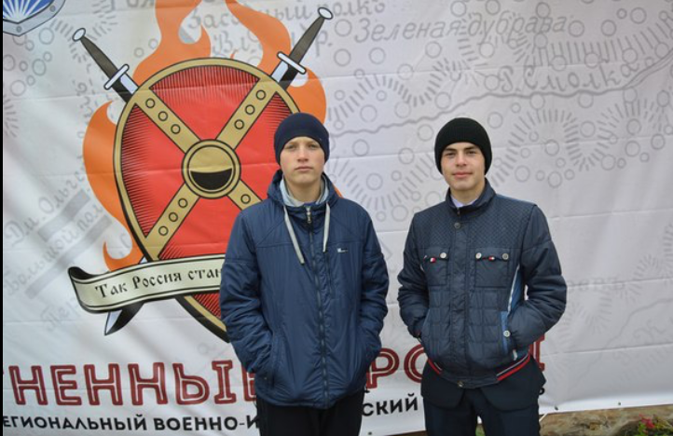
Межрегиональный военно-исторический конкурс «Огненные версты»

Slide 14
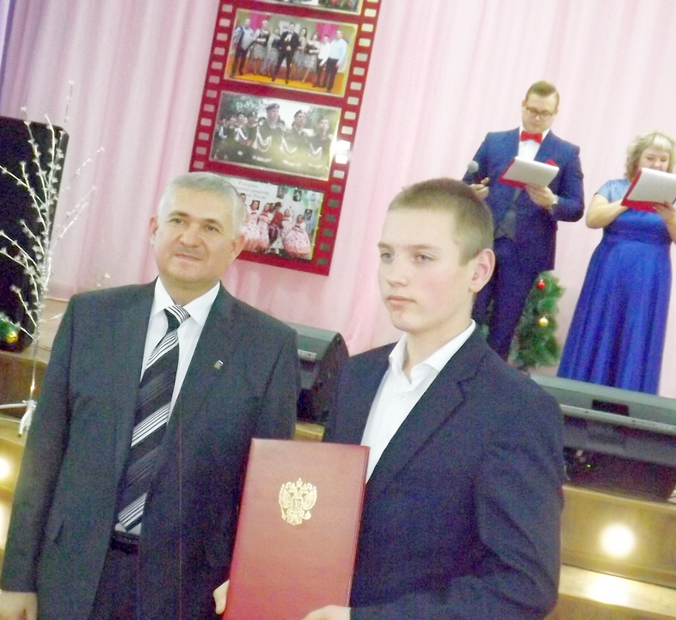
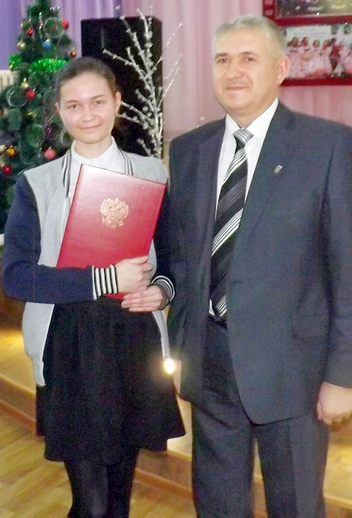
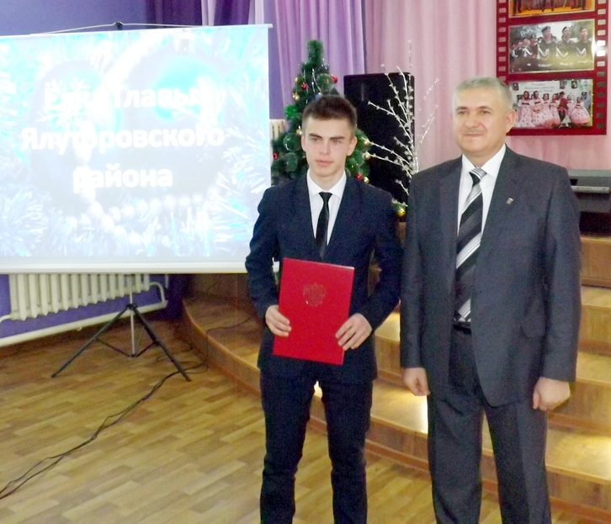
Награждение победителей и
призеров предметных олимпиад

Slide 15
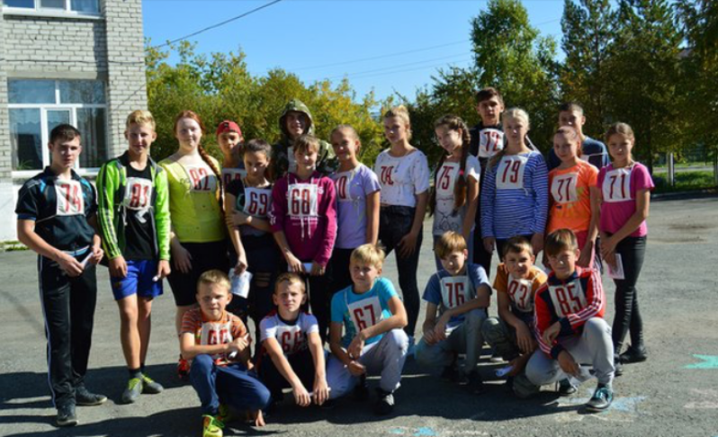
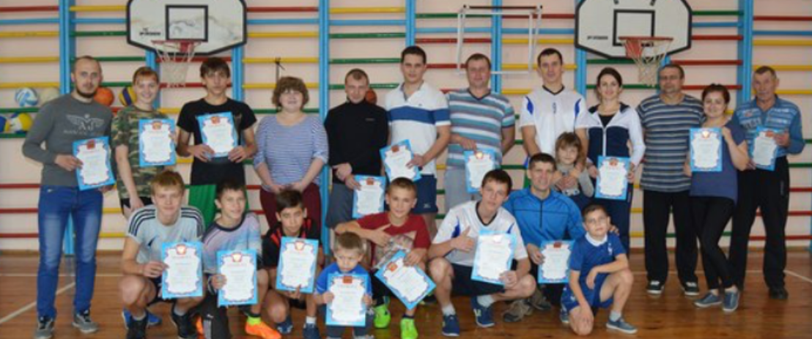
Традиционные спортивные мероприятия

Slide 16
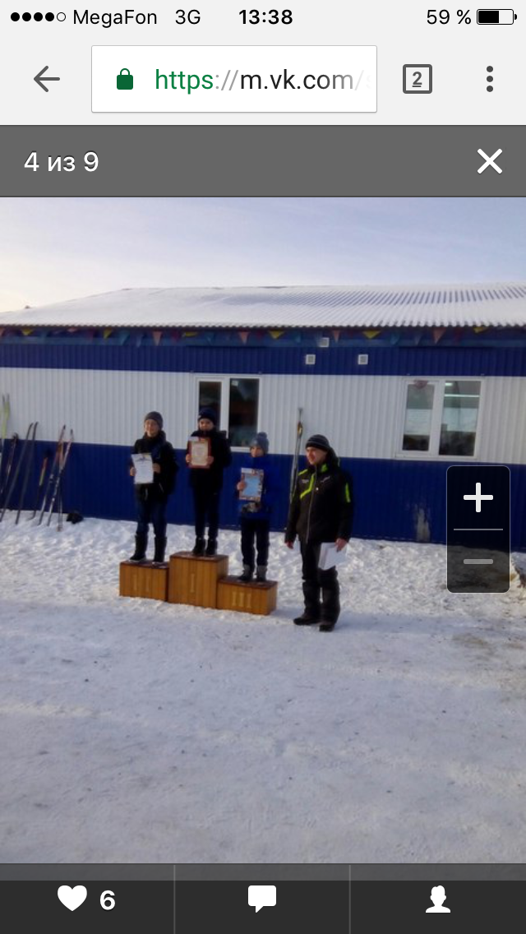
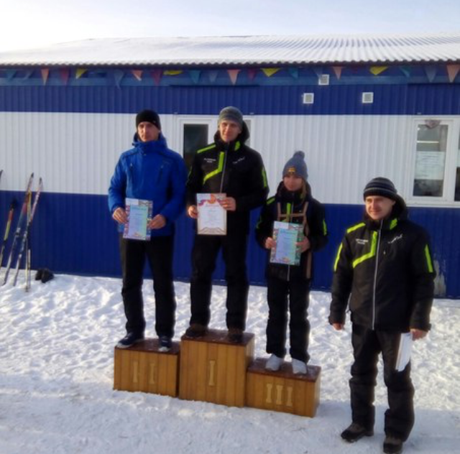

Slide 17
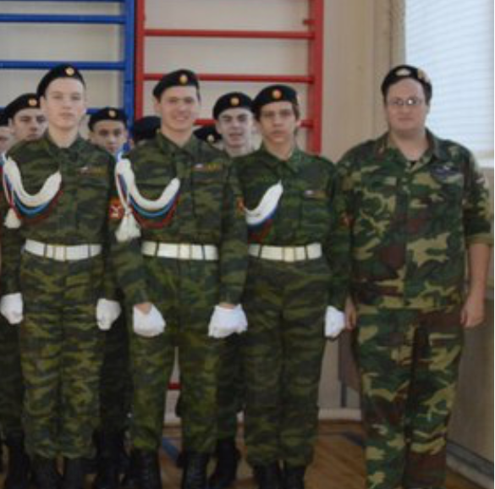
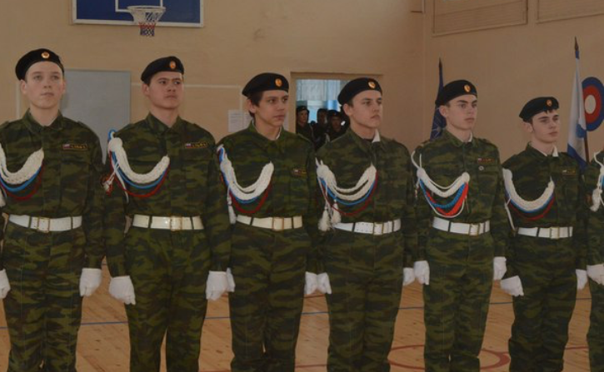
Первый районный патриотический слет «Ялуторовский патриот»

Slide 18
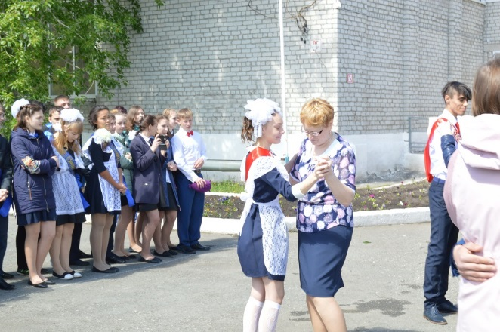
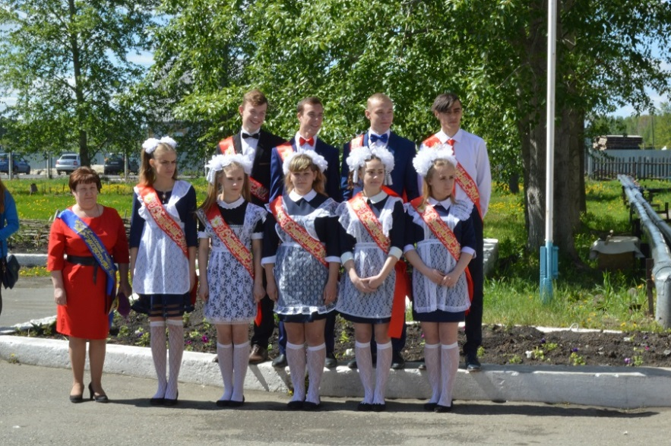
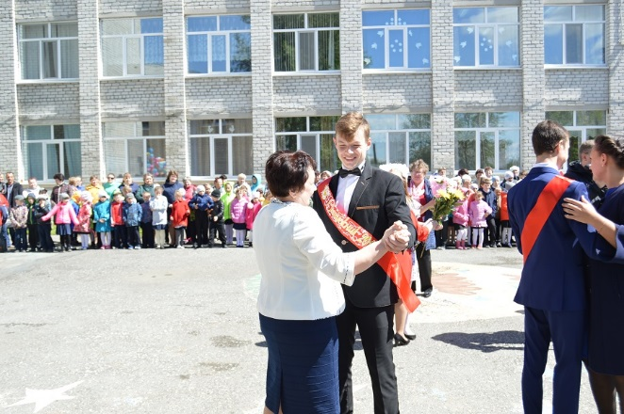
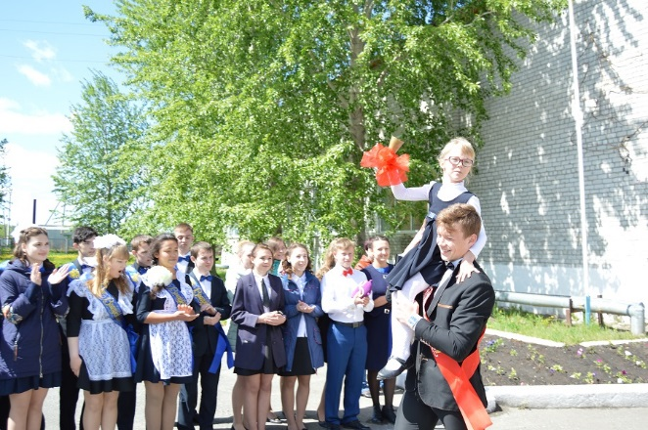

Slide 19
МАОУ «Киёвская СОШ»
ждет вас!

